Slide 1


Slide 2
بررسی
حوادث ناشی از کار
تهیه و تدوین : جواد غلامی
دی 1399

Slide 3
هدف اصلی از كار كردن ؟
1- تامين نيازهاي مادي خود وديگران شامل :
كسب درآمد،
امنيت و رفاه ،
مسكن ،پوشاك، غذا ،
تشکیل خانواده
2 – تامين نيازهاي معنوی خود وديگران شامل :
ابراز تواناييهاي فيزيكي وفكري
وبروز استعداد هاي نهفته ،
كمك به توسعه وارتقاي شاخصهاي اجتماعي ، اقتصادي ، فرهنگي ...
تامین نیازهای معنوی خود،خانواده،جامعه وكشور

Slide 4
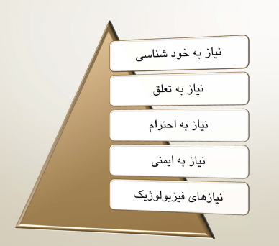
هرم نیازهای انسان در سازمان :

Slide 5
مهمترین سرمایه هر کشورعبارت است از:
نیروی انسانی ماهر وکارآمد
پیتر دراكر :
اولین وظیفه هر كسب و كاری حفظ بقاء است .
اصل اساسی در كسب و كار، حداكثر نمودن سود نیست، بلكه اجتناب از زیان است .
مهم ترین هدف در هر کشور:
حفظ ، نگهداری وتوسعه نیروی انسانی ماهر وکارآمد است.
اصلی ترین چالش سازمان :
تامین ایمنی و بهداشت حرفه ای نیروی انسانی ،
مدیریت ریسک ،
پیشگیری از بروز حوادث شغلی در محیط کار .

Slide 6
ضرورت و اهميت موضوع:
بر طبق آمار سازمان بین المللی کار «ILO» :
- سالانه حدود 160 میلیون نفر مبتلا به بیماریها و عوارض شغلی
- سالانه حدود 270 میلیون حادثه شغلی در جهان .
- سالاته حدود 2/2میلیون فوت در اثر بیماریها و عوارض ناشی از کار .
- سالانه حدود 438 هزار فوت در اثر مواجهه با سموم و مواد شیمیایی .

Slide 7
- سالانه حدود 100 هزار نفر در اثر ابتلا به آزبستوزیس جان خود را از دست می دهند .
- ضررهای اقتصادی سالیانه ناشی از حوادث و بیماریهای مرتبط با کارمعادل 8/2تریلیون دلار ( 4% تولید ناخالص داخلی دنیا ) می باشد .

Slide 8
تکنولوژیهای جدید صنعتی سبب پیامدهای ذیل گردیده است :
- مواجهه با حدود 200 نوع عامل زیان آور بیولوژیک
- مواجهه با حدود 100 هزار ماده شیمیایی که تنها تاثیر 1500 تا 2000 نوع آن بر سلامت انسان مشخص گردیده است.
- مواجهه 50 تا 70% نیروی کار با عوامل زیان آور ارگونومیکی
- مواجهه 50% نیروی کار با عوامل زیان آور روانی
- مواجهه حدود 80% نیروی کار با عوامل زیان آور فیزیکی از قبیل سرو صدا، گرما ، سرما و ....

Slide 9
حوادث ناشی از کار در ایران
در ايران در 6 ماهه اول سال 98 تعداد 989 حادثه شغلی منجربفوت رخ داده است .
از اين تعداد ، 8 نفر زن و 980 نفر مرد هستند .
سقوط از بلندی 354 نفر ، 232 نفر اصابت جسم سخت ، 140 نفر برقگرفتگی ، 78 نفر در اثر سوختگی ، 43 نفر بدلیل کمبود اکسیژن ، 51 نفر بدلیل سایر موارد بوده است .
کل حادثه دیدگان ناشی از کار 14200 نفر بوده که 13551 نفر مرد و 649 نفر زن می باشد .
بیشترین فوتی در استان تهران با 250 نفروکمترین فوتی در استان چهارمحال و بختیاری با 3 نفر.

Slide 10
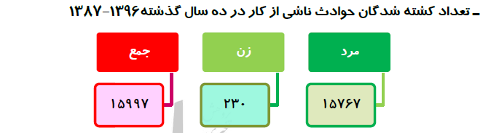
حوادث ناشی از کار در ایران

Slide 11
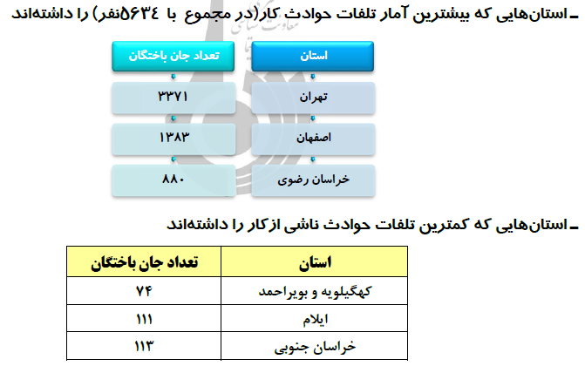
حوادث ناشی از کار در ایران

Slide 12
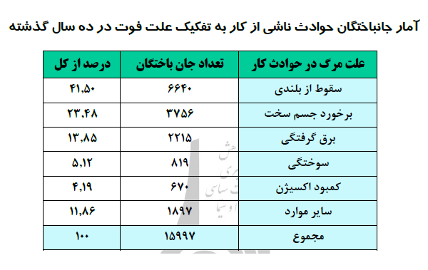
حوادث ناشی از کار در ایران

Slide 13
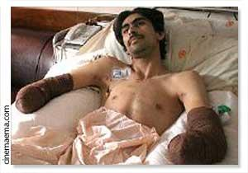
چرا باید از بروز حوادث ناشی از کار جلوگیری شود ؟
گاها حوادث زندگی فرد را به کلی مختل می کند .
اغلب معلولیت ها به راحتی قابل جبران نیست.
کارکنان، سرپرستان و مدیران را به دیده مقصر می نگرند .
این امر بر ارتباطات کاری اثر منفی می گذارد.
سرپرسـتان و مـدیـران در اثـر
احسـاس تقصیـر در حادثه ، توانایی
انجــام درسـت وظـایف شـان را
از دست می دهند.
مشتریان سازمان از ادامه کار با
آن خودداری کنند.

Slide 14
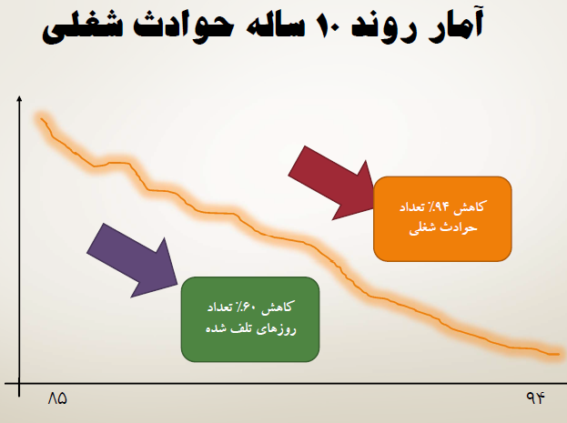

Slide 15
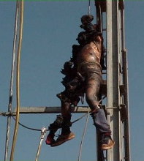
پرسش های اصلی این است :
چگونه می توان ایمنی محیط کار را افزایش داد ؟
بهترین راه ارتقای وضعیت ایمنی محیط کار چیست؟
چگونه می توان خطرات محیط کار را مدیریت کرد؟
چگونه می توان از بروز حوادث پیشگیری کرد ؟
چرا مقررات ایمنی در کار رعایت نمی شود؟
چه کنیم ایمنی را از شعار به عمل برسانیم ؟

Slide 16

هدف سیستم مدیریت ایمنی :
حصول اطمینان از شناسایی فعالیت های تاثیر گذارسازمان در زمینه ی بهداشت و ایمنی
تدوین برنامه هایی برای کنترل و بهبود آنها .
سیستم مدیریت ایمنی بخشی ازکل سیستم مدیریت است نه یک سیستم مجزا نه اضافی .
مديريت ايمني فرآيند، خطرات ناشي از یک فرآيند را شناسايي، ارزيابي و حذف يا كنترل مي كند .

Slide 17
مهندسي ايمني :
کلیه اقدامات و تدابیری که براي پیشگیری از وقوع حوادث و کنترل یا کاهش ضایعات ناشی از حوادث بکارميروند مهندسي ايمني گويند.
گامهای اساسی در مدیریت ایمنی :
پیشگیری ازوقوع حادثه proactive
اقدام درزمان وقوع حادثه جهت کنترل ضایعات Fail Passive
بعد از وقوع حادثه جهت جلوگیری ازوقوع حادثه مشابه (اقدام اصلاحی وپیشگیرانه) Corrective and preventive action

Slide 18
1- اقدامات پیشگیرانه Pro - Active
نتیجه این اقدامات بطورکلی حذف خطروپیشگیری ازوقوع حادثه میباشد . بهترین وموثرترین وکم هزینه ترین اقدام میباشد.
مثال :
حفاظ گذاری
عایق کاری قسمتهای زنده شبکه
قفل های ایمنی

Slide 19
2- اقدامات واکنشی Fail - Passive
این اقدامات بلافاصله بعدازوقوع حادثه فعال شده وازافزایش ضایعات احتمالی ناشی ازحادثه جلوگیری میکند.
مثال :
رله های حفاظتی
تجهیزات حفاظتی قطع سریع
کلید حفاظ جان
سیستمهای اعلان خطر

Slide 20

3- اقدام اصلاحی وپیشگیرانه Corrective and preventive action
- شناسایی عوامل موثر درشکل گیری حوادث
- انجام اقدامات لازم برای حذف یا کنترل آنها
- جهت جلوگیری ازوقوع حادثه مشابه

Slide 21
کدامیک از این دو جمله را می پسندید؟
1- آقای مدیر، ما شرایط سازمان شما را بررسی کردیم، نقاط قوت و ضعف ایمنی را شناسایی نمودیم و توصیه می کنیم اقدامات پیشنهادی را جهت پیشگیری از رخداد حوادث و وارد آمدن خسارات به سازمان انجام دهید .
2- آقای مدیر، ما سوابق حوادث گذشته سازمان شما را بررسی کردیم، دلایل رخداد حوادث را استخراج نمودیم و توصیه می کنیم اقدامات پیشنهادی را جهت پیشگیری از تکرار حوادث و وارد آمدن خسارات به سازمان انجام دهید .

Slide 22
علل ايجاد سوانح از نظر کارشناسان حوادث شغلی
1- علل مدیریتی نظير :
عدم اعتقاد یا تظاهر مدیریت به موازین ایمنی .
عدم ضمانت اجرایی لازم و کافی برای ضوابط ایمنی .
نگرش منفی به ضوابط ایمنی در کارگاه .
وجود خلا ء قانونی یا عدم تسری آن در کارگاه .
بومی نبودن ضوابط قانونی یا برخورد مصلحتی با قوانین .
فقدان یا ناکافی بودن نظارت و کنترل های عملیاتی .

Slide 23
2-علل ناشي از فقدان تجهيز وسايل حفاظتي نظير :
استفاده نكردن از وسايل ايمني و حفاظتي در كارها
استفاده از ماشينهاي بدون حفاظ
به كار انداختن ماشينها در سرعتهاي غير حفاظتي و غير مجاز
كار كردن روي قسمتهاي متحرك و مخصوصا دوار ماشينها
به كار انداختن و نگهداري ماشينها به طرز ناصحيح .

Slide 24
3- علل شخصي
- نظير نداشتن آموزش كافي و لازم(فقدان اطلاع و تخصص كافي دركارها )
- به كار بردن روش ناصحيح
- متناسب نبودن قوا و اعضي بدن كارگر با نوع و ماهيت كار محوله
- عدم توجه يا سهل انگاري كارگر و ...

Slide 25
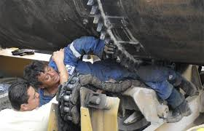
4- علل مكانيكي نظير:
نقص در ماشينها
استفاده نامناسب از ماشينها
شرايط نامطلوب محيط كار
كار با مواد و قطعات معيوب و ناقص و...
حذف یا ازکار انداختن حفاظها و قفل های ایمنی

Slide 26
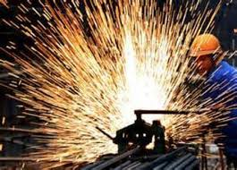
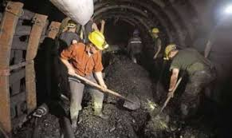
کارسخت

Slide 27
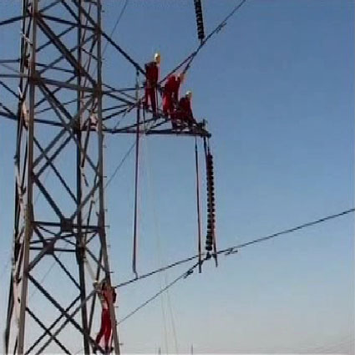
کارمخاطره آمیز

Slide 28
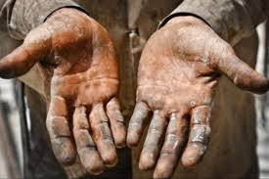
کارزیان آور

Slide 29
یک گپ فلسفی در مورد حوادث ناشی از کار :
بررسی‌ها نشان می‌دهد كه :
مدیریت، مسئول94 درصد نتایج خوب و بد عملكرد سازمان (از جمله حوادث) می‌باشد.
كارگر جزء كوچكی از سیستم سازمان بوده لذا سهم او در ایجاد یك حادثه بسیار ناچیزاست .
در اكثر موارد، ایجاد حادثه تنها به سبب قصور كارگر نیست.
كاركنان به جای این كه محرك اصلی وقوع حادثه باشند، وارثین نقایص سیستم‌اند .
نقایصی كه ناشی از :
نقص در طراحی ،
نقص در نصب و اجرا ،
نقص در نگهداری و بهره برداری ،
نقص در تصمیم ‌های مدیریت .

Slide 30
یک گپ فلسفی ...
همواره مجموعه‌ای از عوامل مادی و انسانی ، زمینه را برای وقوع حادثه فراهم می‌ کند .
نقش كارگر در وقوع آن، تنها یكی از این موارد است .
متاسفانه اغلب ، سیستم مدیریت به عنوان علت اصلی ، فراموش شده و اصلاح نمی‌گردد .
بلكه در نهایت یك روش اجرایی یا دستورالعمل، بازنگری و یا بازنویسی می شود .
و به كارگران آموزش داده می‌شود كه كارساز نخواهد بود .
و سیستم مدیریت كه مقصر اصلی است همچنان بدون تغییر باقی می‌ماند .

Slide 31
فازهای اجرایی مدیریت ايمني براي پیش گیری از وقوع حادثه و کاهش ضایعات :
1- ازبين بردن خطر Elimination of Hazard
بطور کلي وجود خطر را از فرآيند کار حذف مي کند .
مثال :
حذف خطر سقوط از ارتفاع از طريق احداث خط زميني کابلی بجاي شبکه هوايي )

Slide 32
2- محدود ساختن ميزان خطر :
Hazard Level Limitation
در اين روش از طريق سيستم هاي کنترل کننده يا محدود کننده پتانسيل خطر زايي عامل خطر را کاهش مي دهند .
مثال :
استفاده از بالابر بجاي صعود از پایه .
ارت بدنه تجهیزات برای کاهش ولتاژ تماس .
استفاده از ترانس ایزوله .

Slide 33
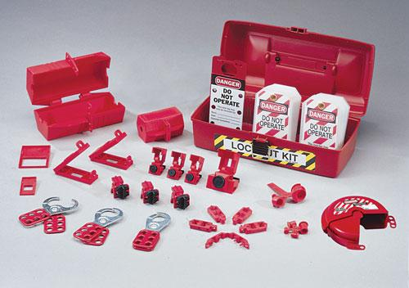
3- قفل کردن : Lock outs , Lock ins & Inter locks
ايزوله کردن خطر و دور از دسترس قرار دادن آن ، استفاده از قفل هاي داخلي دستگاه و قفل هاي ارتباطي بين دستگاه ها روشهايي براي اين موارد است .

Slide 34

4- استفاده از دستگاههاي خود ايمن : Self safe
اين تجهيزات در به محض وقوع عیب
سريعاً عامل عیب را حذف و از بـروز
حادثه پيشگيري مي کنند .
مانند فيوزهاي جريان تفاضلي .

Slide 35
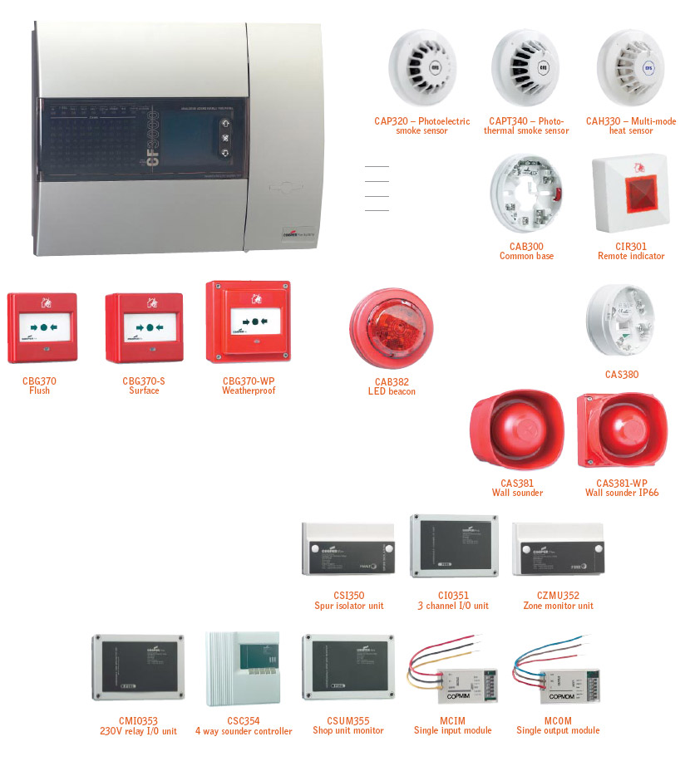
5- مانيتورينگ يا پايش خطر Monitoring
اين تجهيزات وجود خطر و سطح خطر زايي آن را نشان مي دهند و از طريق نشان دهنده ها يا ارسال سيگنالها وضعيت موجود را براي افراد و ساير کنترل کننده ها اطلاع مي دهند .
1- وجود خطر را اعلام نمايند
2- در صورت تبديل خطر بالقوه
به خطر بالفعل اقدامات کنترل و
قفل سيستم يا سوپاپهاي اطمينان
را بکار مي اندازد .

Slide 36
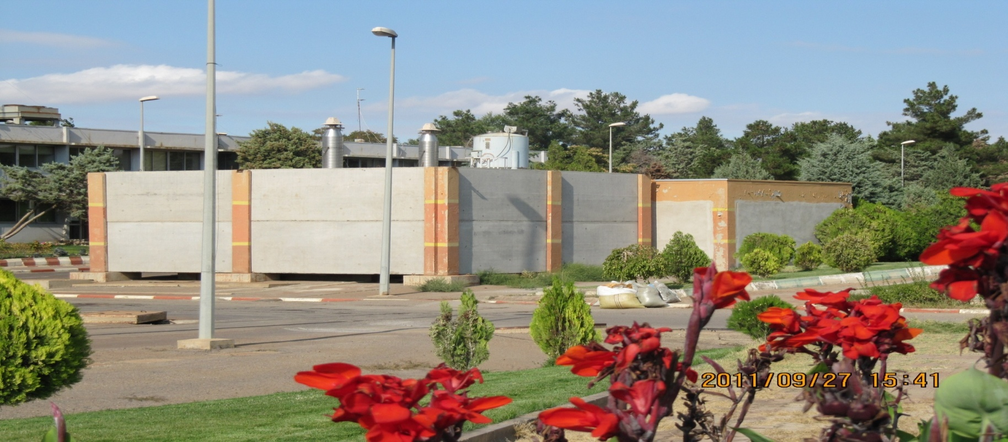
6- کاهش خسارت :
در اين سيستم ها بدليل اجنتاب ناپذير بودن حذف خطر صرفاً از طريق ايجاد موانعي خسارات احتمالي آن را کاهش مي دهند .
مثال : استفاده از ديوارهاي حائل بتوني در اطراف منابع خطر .

Slide 37
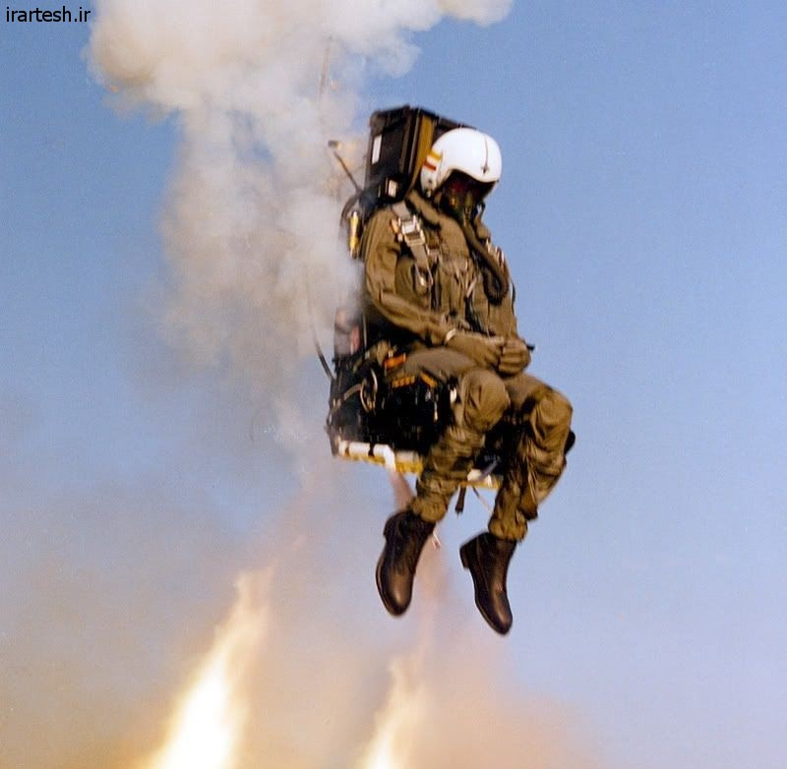

7- سيستم فرار و نجات Escape & Survival
اين سيستم ها بمنظور جلوگيري از بروز
خسارات جاني به افراد تعبيه مي شـود
بدين ترتيب که در صورت بروز حادثـه
افراد با استفاده از اين روش از ضايعات
جاني ايمن گردند .
صندلي نجات در هواپيماهاي جنگـي .

Slide 38
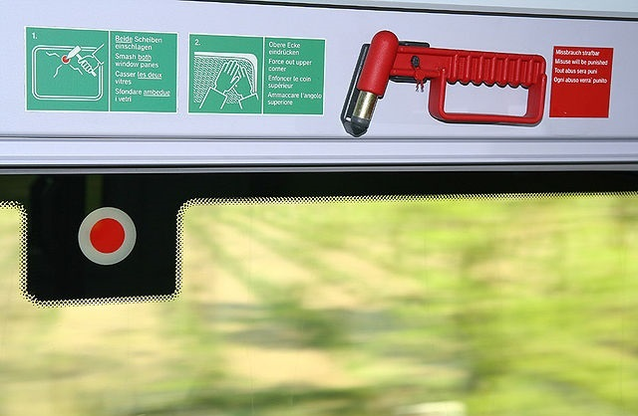
8- سيستم هاي Rescue ( خلاص شدن )
اين روش در مواقعي بکار مي رود که افراد در فضاي خطرناک محبوس مي گردند و براي فرار از خطر سيستمهاي ايمني را فعال مي سازند مانند ترمز اضطراري در قطار يا چکش براي شکستن شيشه در اتوبوسها يا دربهاي فرار در هواپيما

Slide 39
چرا مسئولیم ازحادثه پیشگیری کنیم ؟
1- مسئوليت الهي : انسان ازطرف خداوندمسئوليت حفاظت ازانسانهارابعهده داردوبراي اينكارمزداخروي باارزشي برايش درنظرگرفته شده است .
2- مسئوليت اجتماعي : وظيفه اجتماعي هرفردي حفاظت ازخودوديگران وبه خطرنينداختن سلامتي وزندگي خودوديگران است .
3- مسئوليت حقوقي : هرفردي براساس قوانين مدون موظف به حفاظت ازخود دربرابرخطرات است .

Slide 40
چرا مسئولیم ازحادثه پیشگیری کنیم ...
4- مسئوليت كاري : هرسرپرست ومسئول كارگاه موظف است افراد تحت سرپرستي راازخطرات وحوادث احتمالي محيط كار مصون بدارد.
5- وظیفه شرعی :حفاظت ازجان افراد،مواداوليه ،تجهيزات ومنابع بعنوان بيت المال وظيفه آحاد مسلمين است .
6- پاسخگویی : كليه افراد بلحاظ مسئوليت هاي فوق درقبال محاكم مختلف پاسخگوهستند.

Slide 41
تعاریف

Slide 42
Hazard : source or situation with a potential for harm in terms of injury or ill health,damage to property, damage top the workplace environment, or a combination
خطربالقوه : موقعيت يا منبع بالفعل ايجاد خسارت و يا بيماري، تخريب اموال، تخريب محيط كار و يا تركيبي از آنها

Slide 43
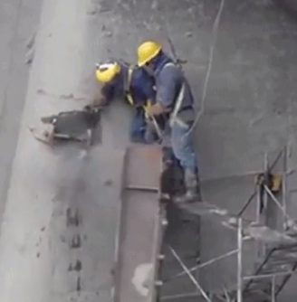
خطر (Danger ) عوامل بالفعل آسيب رسان، به عواملي اطلاق مي شود كه سبب بيماري، آسيب، صدمه به تجهيزات كارخانه، محصول، محيط زيست ويا ازبين رفتن توليد وافزايش پرداخت خسارتهاي مرتبط مي‌گردد.

Slide 44
Incident :
رخداد يا زنجيره اي از رويدادهائي است كه سبب مي‌شود يا مي‌تواند سبب آسيب، بيماري ويا صدمه به سرمايه، محيط زيست يا شخص ثالث گردد.
Accident :
حادثه: اتفاق ناخواسته اي كه منجر به مرگ، بيماري، صدمه، زيان و ساير خسارات گردد.
NEAR MISS (شبه حادثه) : رویدادی غیر منتظره که منجر به ایجاد خسارت مالی و جانی نشود.
Risk : شانس اينكه يك رويداد ناخواسته معين رخ خواهد داد وشدت ونتايج مترقب چگونه است را ريسك گويند .

Slide 45
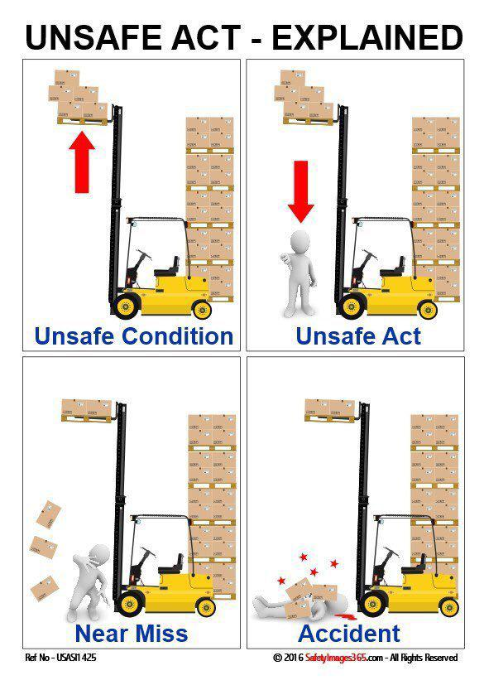

Slide 46
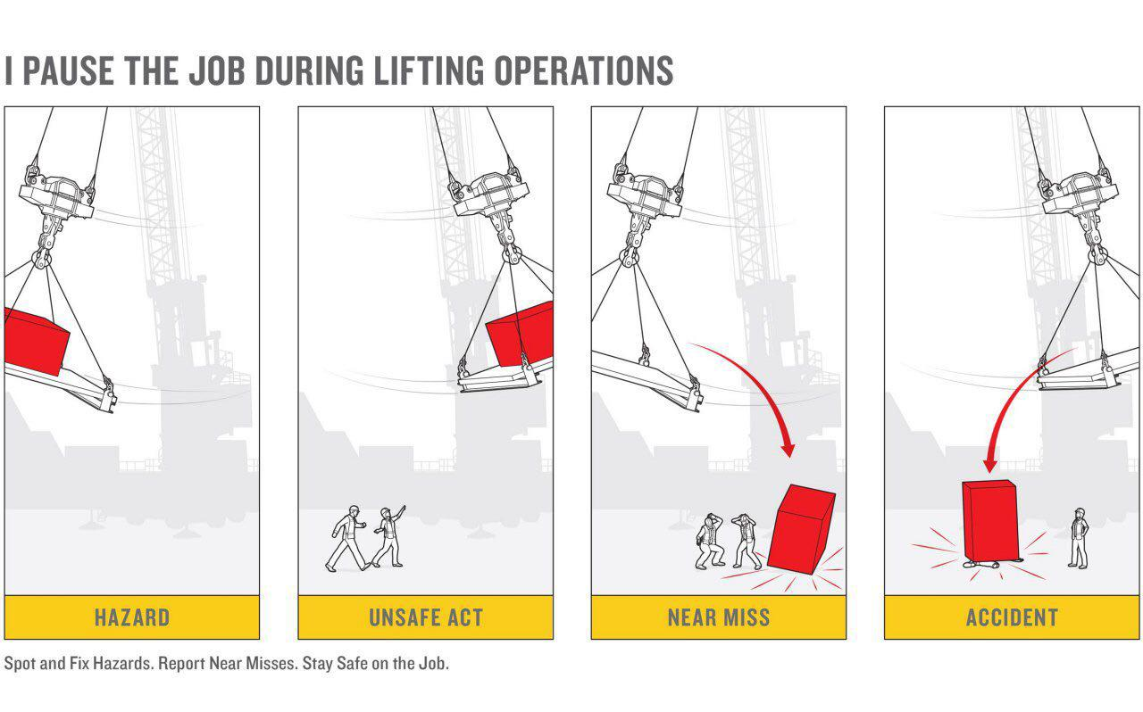

Slide 47
اولین مطالعه رسمی در خصوص توزیع فراوانی انواع مختلف رویداد در سازمان‌ها توسط هنریچ در سال 1931 انجام گردید ودر سال 1969 توسط بیرد مطالعات مشابهی انجام گرفت .
در این مطالعه 75 هزار رویداد صنعتی مورد بررسی قرار گرفته و توزیع فراوانی انواع مختلف رویدادها مطابق شكل به دست آمد .
1
جراحات و صدمات جدی و شدید
10
جراحات و صدمات خفیف و جزیی
30
حوادث منجر به خسارات به تجهیزات و اموال
رویدادهای فاقد صدمات و خسارات مشهود
600

Slide 48
«حادثه خبر نمی‌كند» چقدربه این جمله اعتقاد دارید ؟
مطالعات هنریچ خلاف این موضوع را به اثبات می‌رساند .
بیانگر این واقعیت است كه هر حادثه‌ای قبل از وقوع بارها و بارها اعلام خطر می کند .
به سازمان گوشزد می‌نماید كه آبستن حادثه‌ای با شدت نامعلوم است ،
و در صورت عدم توجه و به كارگیری اقدامات كنترلی ، در آینده به وقوع خواهد پیوست.
آری حادثه خبر می‌كند،
و این سازمانها هستند که به واسطه بی‌توجهی و بی‌اهمیت دانستن زنگ هشدار حوادث، ناخواسته تن به پذیرش خسارات ناشی از آن می‌دهند.

Slide 49
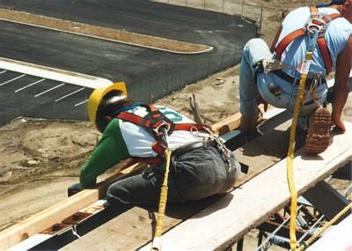
ایمنی :
رهایی از ریسک غیرقابل قبول ( آسیب رسان )
میزان فرار از خطر
مصون بودن از شرایط مخاطره آمیز
مدیریت شرایط بمنظور پیشگیری از آسیب به منابع انسانی و مالی و محیط زیست

Slide 50
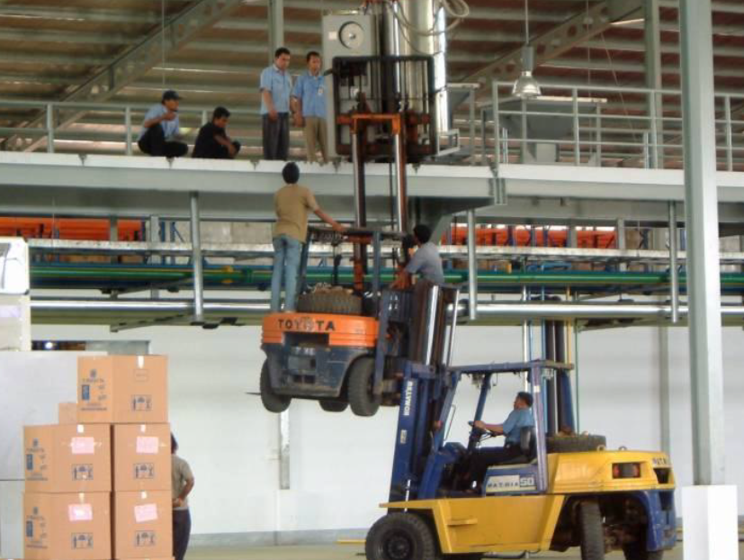

Slide 51
بيشترين دلايل رخداد حوادث
شرايط خطرناك عامل رخداد 13% حوادث در محيط كار هستند.
رفتارها و اعمال غير ايمن 85% علت حوادث ناشي از كار مي باشند.
اعمال كنترل نشده و اصطلاحا غیر مترقبه 2% علت حوادث را شامل مي شوند.
مديريت هر سازماني مي تواند 98% مخاطرات را كنترل نمايد.

Slide 52
بي تجربگي=حادثه
كارگراني كه در انجام كارها ي جديد كمتر از 12 ماه تجربه دارند عامل ايجاد 80% حوادث هستند.

Slide 53
بی مبالات :
بی توجه، بی دقت، بی فکر، بی ملاحظه، سهل انگار، لاابالی، لاقید .
سهل انگاری : سرسری گرفتن ، جدی و مهم تلقی نکردن
تساهل و تسامح :
ممانعت یا اجبارکردن از روی قصد و آگاهی به اعمال و عقایدی كه مورد پذیرش و پسند طرف مقابل نباشد .

Slide 54

انجمن ملي ايمني آمريكا (NSC)
Near-miss
First aid
Minor
Injuries
Major
Injury
1
10
30
600
Accident Severity
Reliability of Reporting

Slide 55
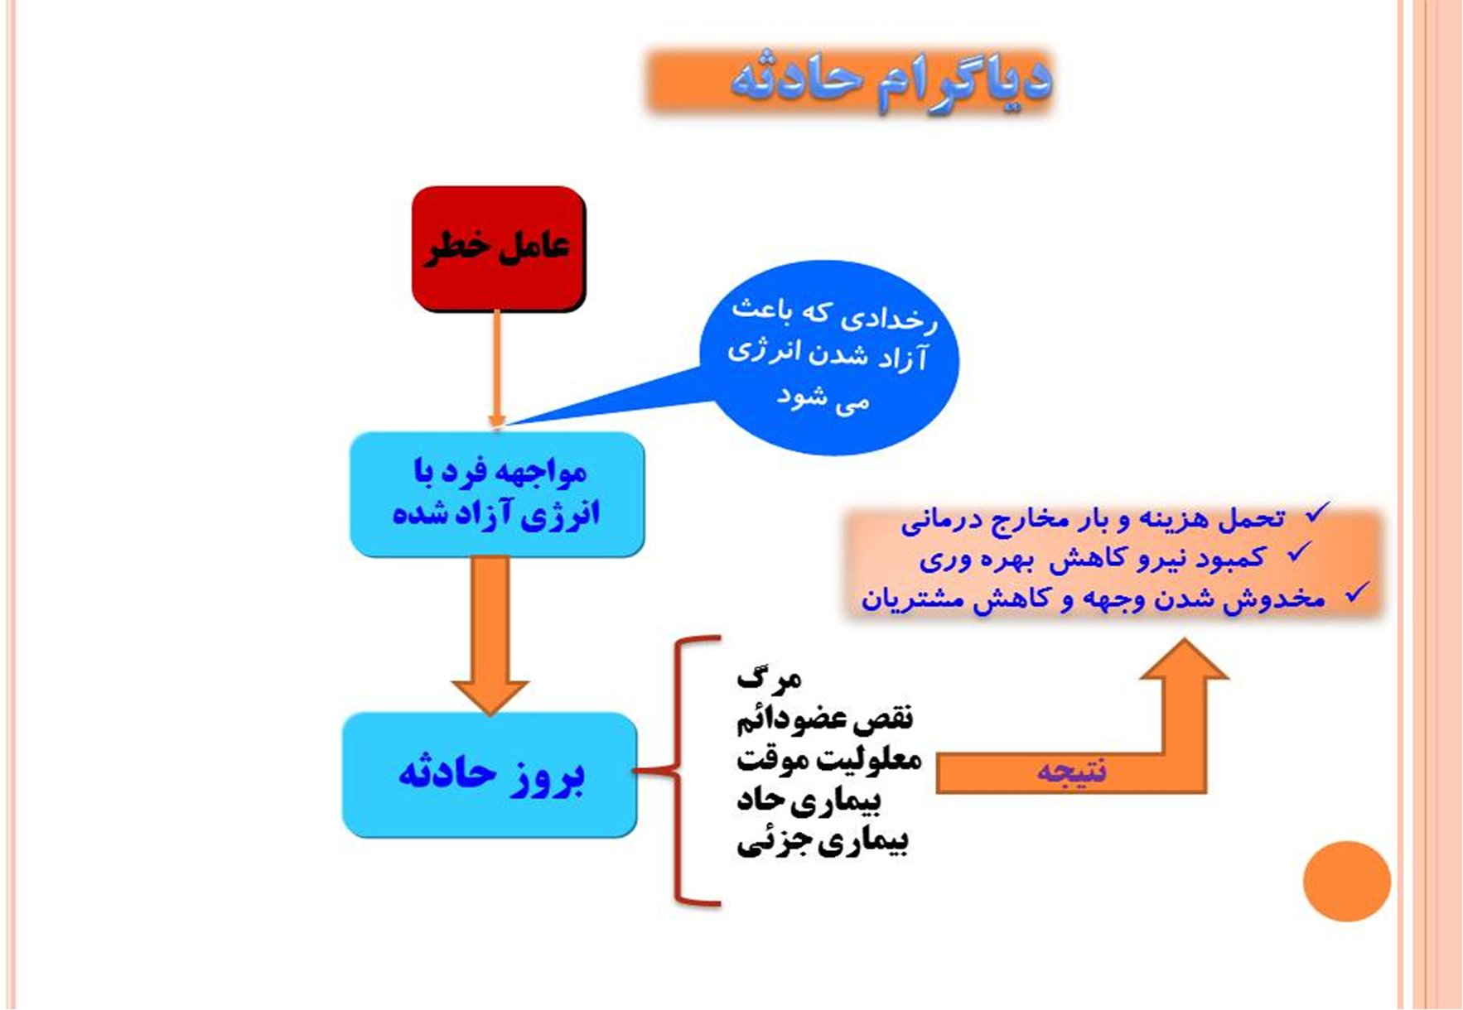

Slide 56
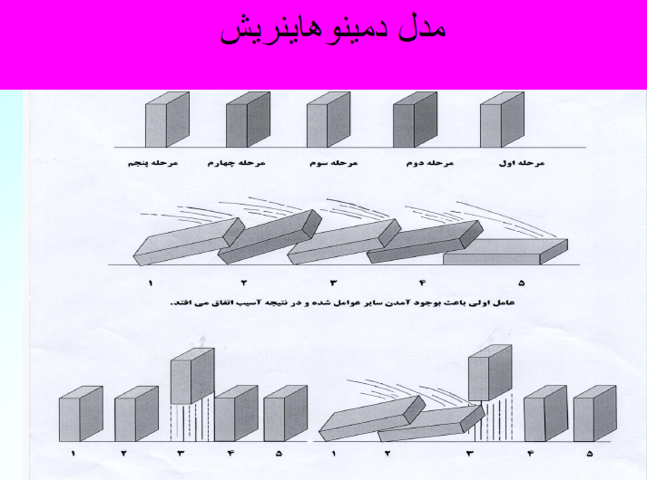

Slide 57
انواع طبقه بندي حوادث :
1- بر حسب فرد بوجود آوردنده آن : مانند مانند مدير، استادكار، كارگر
2- بر اساس علل وقوع آن ها : مانند ماشين آلات، انفجار، آتش سوزي
3- بر اساس نوع عمل : مانند برداشتن حفاظ از روي دستگاه
4- بر اساس شرايط محيطي بوجود آورنده آن : مانند عدم روشنايي ناكافي
5- بر اساس علل جسماني : مانند ضعف بينايي، حواس پرتي، صرع، كندي كنشهاي مغزي و ....

Slide 58
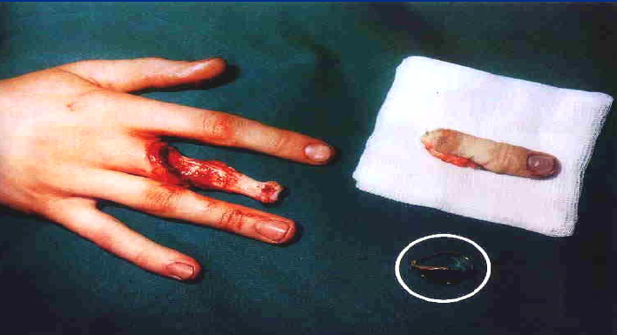
باید مراقب بود چون دیگر نمی روید

Slide 59
انواع طبقه بندي حوادث ...
6- علل رواني : مانند ساختار شخصيتي، نحوه ادراك، ماهيت و خلق وخوي كاركنان، فشارهاي رواني، عدم رضايت شغلي و ....
7- علل اقتصادي : مانند طفره رفتن از سرمايه گذاري در امور حفاظتي بدلايل اقتصادي، عدم توجه به نقائص فني دستگاهها
8- علل فرهنگي و اجتماعي : مانند ضعف فرهنگ ايمني، عادات فرهنگی و اجتماعی

Slide 60
عوامل رواني محيط كار...
شرايط روانی حاکم بر محیط کار:
روابط صميمانه و انساني بين کارگران و کارفرما و مديران .
رضايت کارگران از شرايط کار از جمله مزد، ساعت کار، عدم تبعيض، امکانات رفاهي، تضمين آتيه،وضع استخدامي مناسب.
روابط خانه تا کارخانه .
نظم و ترتيب و نظافت محيط کار .
وجود مددکاران و روانشناسان براي رسيدگي به مشکلات کار.
بهبود شرايط محيط کار .

Slide 61


Slide 62
الزامات قانونی
در باره
حادثه ناشی از کار

Slide 63
ماده 85 قانون کار :
برای صیانت نیروی انسانی و منابع مادی کشور رعایت دستورالعمل هایی که از طریق شورای عالی حفاظت فنی (جهت تامین حفاظت فنی) و وزارت بهداشت ، درمان و آموزش پزشکی (جهت جلوگیری از بیماری های حرفه ای و تامین بهداشت کار و کارگر و محیط کار) تدوین می شود ، برای کلیه کارگاه ها ، کارفرمایان ، کارگران و کارآموزان الزامی است .

Slide 64
کارفرمایان در زمان وقوع حوادث ناشی از کار چه باید کنند؟
(ماده 65 قانون تامین اجتماعی)
1- اقدامات اولیه را برای جلوگیری از تشدید عوارض حادثه انجام
دهند (هزینه این اقدامات را سازمان تأمین اجتماعی می پردازد)
2- گزارش حادثه را حداکثر ظرف سه روز اداری به اطلاع شعبه تأمین اجتماعی برسانند.

Slide 65
کارفرمایان در زمان وقوع حوادث ناشی از کار چه باید کنند؟
(ماده 65 قانون تامین اجتماعی)
مدارک مورد نیاز:
تکمیل وارائه فرم گزارش اعلام حادثه و سایر مستندات مرتبط :
منجمله گزارش بازرس کار .
مدارک درمانی مرتبط .
گزارش مقامات انتظامی .
نظریه پزشکی قانونی .
رأی مراجع قضائی .

Slide 66
ماده 91قانون کار : ( تهیه وتحویل لوازم ایمنی )
کارفرمایان و مسئولان کلیه واحدهای موضوع ماده (85) این قانون مکلفند بر اساس مصوبات شورای عالی حفاظت فنی برای تامین حفاظت و سلامت و بهداشت کارگران در محیط کار ،
1- وسایل و امکانات لازم را تهیه و در اختیار آنان قرار دهند 2- چگونگی کاربرد وسایل فوق الذکر را به آنان بیاموزند .
3- در خصوص رعایت مقررات حفاظتی و بهداشتی نظارت نمایند .
- افراد مذکور نیز ملزم به استفاده و نگهداری از وسایل حفاظتی و بهداشتی فردی و اجرای دستورالعمل های مربوط کارگاه می باشند .

Slide 67
ماده 95قانون کار :
مسئولیت اجرای مقررات و ضوابط فنی و بهداشت کار بر عهده کارفرما یا مسئولین واحدهای موضوع ذکر شده در ماده (185) این قانون خواهد بود . هر گاه بر اثر عدم رعایت مقررات مذکور از سوی کارفرما یا مسئولین واحد ، حادثه ای رخ دهد ، شخص کارفرما یا مسئول مذکور از نظر کیفری و حقوقی و نیز مجازات های مندرج در این قانون مسئول است .

Slide 68
ماده 95قانون کار :
تبصره 1- کارفرما یا مسئولان واحدهای موضوع ماده (85) این قانون موظفند کلیه حوادث ناشی از کار را در دفتر ویژه ای که فرم آن از طریق وزارت کار و امور اجتماعی اعلام می گردد ثبت و مراتب را سریعا به صورت کتبی به اطلاع اداره کار و امور اجتماعی محل برسانند .

Slide 69
ماده 95قانون کار :
تبصره 2- چنانچه کارفرما یا مدیران واحدهای موضوع ماده (85) این قانون برای حفاظت فنی و بهداشت کار ، وسایل و امکانات لازم را در اختیار کارگر قرار داده باشند و کارگر با وجود آموزش های لازم و تذکرات قبلی بدون توجه به دستورالعمل و مقررات موجود از آنها استفاده ننماید کارفرما مسئولیتی نخواهد داشت . در صورت بروز اختلاف ، رای هیات حل اختلاف نافذ خواهد بود .

Slide 70
ماده 171قانون کار :
متخلفان از تکالیف مقرر در این قانون ، حسب مورد مطابق مواد آتی با توجه به شرایط و امکانات خاطی و مراتب جرم به مجازات حبس یا جریمه نقدی و یا هر دو محکوم خواهد شد .
در صورتی که تخلف از انجام تکالیف قانونی سبب وقوع حادثه ای گردد که منجر به عوارضی مانند نقص عضو و یا فوت کارگر شود ، دادگاه مکلف است علاوه بر مجازات های مندرج در این فصل ، نسبت به این موارد طبق قانون تعیین تکلیف نماید .

Slide 71
تعریف حوادث ناشی از کار
تعریف : حادثه ناشی از کار ، رویداد برنامه ریزی نشده ای است که در محیط کاررخ میدهد و موجب اختلال درروندعادی کارشده وپتانسیل آسیب رساندن به منابع انسانی ، مواداولیه ، ماشین آلات و محیط زیست را دارد.
مقصود از محیط کار تمامی اوقاتی است که کارگردر کارگاه، موسسات وابسته، ساختمان‌ها و محوطه آن مشغول کار باشد، یا به ‌دستور کارفرما در خارج از محوطه کارگاه مامور انجام کاری می‌شود. ضمنا تمام اوقات رفت و آمد کارگر از منزل به کارگاه و بالعکس جزء اوقات کار محسوب می‌شود.

Slide 72

تعریف حوادث ناشی از کار...
هر اتفاقی حادثه تلقی نمی شود مگر آنکه شرایط زیر را داشته باشد:
قابل پیش بینی نباشد .
وقوع آن ناگهانی باشد.
بر جسم یا روان شخص صدمه بزند .
حادثه متاثر از عامل یا عوامل خارجی باشد.
اتفاقاتی از قبیل خودکشی که قابل پیش بینی است و یا سکته که تحت تاثیر عامل خارجی صورت نمی گیرد ، حادثه ناشی از کار تلقی نمی شود.

Slide 73
ماده ۶۰ قانون تامین اجتماعی
- حوادث ناشی از کار حوادثی است که در حین انجام وظیفه و به سبب آن برای بیمه‌ شده اتفاق می‌افتد.
مقصود از حین انجام‌ وظیفه تمام اوقاتی است که بیمه‌ شده در کارگاه یا مؤسسات وابسته یا ساختمانها و محوطه آن مشغول کار باشد و یا به دستور کارفرما در خارج از محوطه کارگاه عهده‌دار انجام‌ ماموریتی باشد.

Slide 74
ماده ۶۰ قانون تامین اجتماعی
اوقات مراجعه به درمانگاه و یا بیمارستان‌ و یا برای معالجات درمانی و توانبخشی و اوقات رفت و برگشت‌ بیمه‌ شده از منزل به کارگاه جزء اوقات انجام‌ وظیفه محسوب‌ می‌گردد مشروط بر اینکه حادثه در زمان عادی رفت و برگشت به کارگاه اتفاق افتاده باشد.
حوادثی که برای بیمه شده حین اقدام برای نجات سایر بیمه‌ شدگان و مساعدت به آنان‌ اتفاق ‌افتد حادثه ناشی از کار محسوب می‌شود.

Slide 75
ماده 46 قانون کار:
به کارگرانی که به موجب قرار داد یا موافقت بعدی به ماموریت های خارج از محل خدمت اعزام می شوند فوق العاده ماموریت تعلق می گیرد . این فوق العاده نباید کمتر از مزد ثابت یا مزد مبنای روزانه کارگران باشد . همچنین کارفرما مکلف است وسیله با هزینه رفت و برگشت آنها را تامین نماید .
تبصره- ماموریت به موردی اطلاق می شود که کارگر برای انجام کار حداقل 50 کیلومتر از محل کارگاه اصلی دور شود و یا ناگزیر باشد حداقل یک شب در محل ماموریت توقف نماید .

Slide 76
نحوه درخواست بررسی حوادث ناشی از کار :
1-مراجعه حادثه دیده و یا اولیای دم به مراجع قضایی انتظامی برای طرح شکوائیه یا دادخواست .
2-بررسی شکوائیه توسط مقام محترم قضایی و انتظامی.
3-مراجعه حادثه دیده یا اولیای دم به کلانتری جهت تشکیل پرونده و اخذ نظریه از ادارات کار و امور اجتماعی و پزشکی قانونی .
4-مراجعه حادثه دیده به واحد بازرسی کار اداره کل کار و ارائه نامه کلانتری جهت مطالعه پرونده و بررسی صحنه حادثه و ثبت اظهارات شهود به منظور تهیه گزارش حادثه توسط بازرس کار.
5- تحویل گزارش حادثه از سوی اداره کل کار به کلانتری .
6- ارجاع به مرجع قضایی برای ابلاغ نظریه بازرس کار برای صدور رای.

Slide 77
بیمه مسئولیت مدنی حوادث ناشی از کار چیست؟
بیمه مسئولیت، بیمه ای است که به موجب آن بیمه گر متعهد می شود که هر گاه بیمه گذار در عقد معین به سبب تخلفی از تعهد خود ملزم به پرداخت خسارتی به نفع متعهد (زیان دیده) آن عقد گردد بیمه گر آن خسارت را بپردازد .
در بیمه مسئولیت مدنی حوادث ناشی از کار ، کارفرما مسئولیت خود را در مقابل کارگران به شرکت بیمه واگذار می نماید.

Slide 78
ماده ۶۶ قانون تامین اجتماعی
در صورتی که ثابت شود وقوع حادثه مستقیماً ناشی‌از عدم رعایت مقررات حفاظت فنی و بروز بیماری ناشی از عدم‌رعایت مقررات بهداشتی و احتیاط لازم از طرف کارفرما یا نمایندگان‌او بوده سازمان تامین خدماتی درمانی و سازمان هزینه‌ های مربوط به معالجه و غرامات و مستمری‌ها و غیره را پرداخته و طبق ماده ۵۰ این قانون از کارفرما مطالبه و وصول خواهدنمود.

Slide 79
ماده ۶۶ قانون تامین اجتماعی
تبصره 1: مقصر می‌تواند با پرداخت معادل ده سال مستمری موضوع‌این ماده به سازمان از این بابت بری‌الذمه شود.
تبصره‌ 2 : هر گاه بیمه‌ شده مشمول مقررات مربوط به بیمه شخص ثالث باشد در صورت وقوع حادثه سازمان و سازمان تامین‌خدمات درمانی و یا شخصاً کمک‌ های مقرر در این قانون را نسبت به بیمه‌ شده انجام خواهند داد و شرکت های بیمه موظفند خسارات وارده به سازمان‌ها را در حدود تعهدات خود نسبت به شخص ثالث بپردازند.

Slide 80
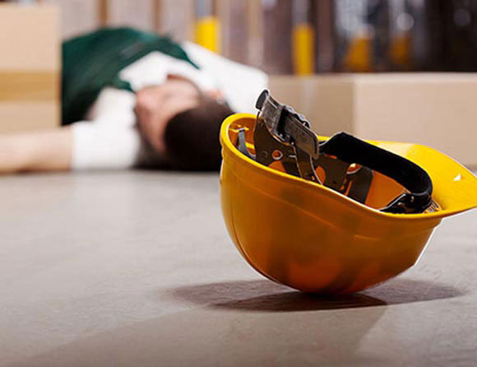
بیمه نامه مسئولیت مدنی کارفرما بسته به نوع فعالیت کارفرما ، به سه دسته تقسیم می شود:
1- بیمه مسئولیت مدنی کارفرما در قبال کارکنان (که نوعی از آن بیمه مسئولیت ساختمانی است)
2- بیمه مسئولیت حرفه ای
3- بیمه مسئولیت مدنی عمومی
4- بیمه مسئولیت مدنی فنی مدیران
5- بیمه مسئولیت مدنی تولیدکنندگان کالا
6- بیمه مسئولیت مدنی طرح‌های مخصوص
7- بیمه مسئولیت قراردادی

Slide 81
بیمه حوادث :
در این بیمه نامه، حوادثی که در اثر فعالیت شغلی و یا غیر شغلی به بیمه شده وارد شود، توسط بیمه حوادث قابل جبران می‌باشد.
بیمه حوادث بیمه نامه ای ارزان است که پوشش‌های بیمه ای ارزنده ای را در مقابل حق بیمه اندکی به بیمه گذاران خود ارائه می‌کند.
پوشش‌های بیمه حوادث :
پوشش فوت
پوشش نقص عضو
پوشش ازکارافتادگی دائم و جزئی
جبران هزینه های پزشکی و هزینه های بستری

Slide 82
تفاوت قصور با تقصیر چیست ؟
قصور یعنی ترک فعل یا قانون الزامی بدون اینکه مسامحه ای در کار باشد . مثال :
1- آسیب دیدن ناگهانی عایق بندی دستگاه موجب ترکیدن آن و صدمه دیدن کارگر میگردد .
2- سقوط از پایه برقی که جریانات آب زیرزمینی باعث شسته شدن و خالی شدن اطراف آن شده است .
تقصیر به اجتناب و خودداری از انجام دادن کاری که شخص با وجود اطلاع و آگاهی و توانایی انجام آن از انجام دادن آن کار خودداری کند . در واقع در تقصیر یک عمدی نهفته است بدین معنی که رفتار مرتکب آن چنان فاحش بوده است که گویی فرد تا حدودی خواستار انجام آن بوده است . مثال :
1- عدم تحویل لوازم ایمنی مناسب کار به کارگر و اجبار او برای انجام کار بدون لوازم ایمنی .
2- غیراستاندارد سازی محیط کار و تجهیزات و عدم توجه به مقررات و استانداردها .
مجازات کسی که مرتکب قصور شده است صرفا جنبه مدنی دارد اما مجازات کسی که مرتکب تقصیر شده است جنبه کیفری دارد .

Slide 83
در چه مواقعی بیمه مسئولیت مدنی کارفرما چاره ساز است ؟
1- حادثه ناشی از قصور باشد نه تقصیر .
2- رای دادگاه بنام بیمه گذار حقوقی یا حقیقی صادر شود .
3- هیئت مدیره شخص حقوقی از محکوم له (نماینده کاری خود یا مسئول ذیربط )حمایت و پشتیبانی کند .
4- بیمه گذار به تعهدات خود در قبال بیمه گر بطور کامل عمل نماید .
5- موضوع قصور جزو کلوزهای انتخابی بیمه گذار باشد .
6- بیمه نامه معتبر بوده و ممنوعیت قانونی نداشته باشد .
7- ممنوعیت یا محدودیتی از سوی شرکت بالادستی بیمه گذار ابلاغ نشده باشد .
8- رای دادگاه جنبه مدنی داشته باشد نه کیفری .

Slide 84
فرآیند و گردش کار پرداخت خسارت :
اعلام کتبی خسارت از طرف بيمه گذار در فرم مربوطه.
ثبت و تشکيل پرونده خسارت توسط بيمه گر.
جمع آوری مدارک اوليه جهت تشکيل پرونده و بررسی آن.
تعيين و اعزام کارشناس به محل خسارت در صورتيکه خسارت جزو تعهدات بيمه گر باشد .
بررسی پرونده خسارت توسط پزشک معتمد درصورتیکه خسارت منجر به نقص عضو ویا فوت شده باشد.
رسيدگی و ارزيابی خسارت پس از کارشناسی و تکميل مدارک و تعیین حدود تعهدات بیمه گر.
محاسبه خسارت.
صدور حواله خسارت .

Slide 85
غرامت هاي پرداختي به حادثه ديدگان از طريق نظام بيمه اي عبارتند از:
1- غرامت درمان كه مجموع هزينه هايي است كه براي بهبود و درمان پرداخت مي شود مانند هزينه خدمات درماني هزينه هاي سفر بيمار و همراه و جلسات پزشكي و ...
2- بخش كوتاه مدت كه بر مبناي ميزان و عمق و شدت معلوليت در مقطع زماني محدودي پرداخت مي شود ( غرامت دستمزد ) .
3- بخش بلند مدت كه ماهيت استمراري دارد نظير مستمري ازكارافتادگي كلي يا جزئي و مستمري بازماندگان .
4- هزينه هاي اداري و متفرقه

Slide 86
ماده ۲ قانون تامین اجتماعی :
حادثه از لحاظ این قانون اتفاقی است پیش‌بینی نشده که تحت تاثیر عامل یا عوامل خارجی در اثر عمل یا اتفاق ناگهانی رخ می‌دهد و موجب صدماتی بر جسم یا روان بیمه‌ شده می‌گردد.
غرامت دستمزد به وجوهی اطلاق می‌شود که در ایام بارداری ، بیماری و عدم توانایی موقت اشتغال به کار و عدم دریافت مزد یا حقوق به حکم این قانون به جای مزد یا حقوق به بیمه شده پرداخت می‌شود.

Slide 87
ماده ۲ قانون تامین اجتماعی :
از کارافتادگی کلی عبارتست از کاهش قدرت کار بیمه شده‌به نحوی که نتواند با اشتغال به کار سابق یا کار دیگری بیش از یک سوم از درآمد قبلی خود را به دست آورد.
از کارافتادگی جزئی عبارتست از کاهش قدرت کار بیمه‌ شده به نحوی که با اشتغال به کار سابق یا کار دیگر فقط قسمتی از درآمد خود را به دست آورد.
غرامت مقطوع نقص عضو مبلغی است که به طور یک جا برای جبران نقص عضو یا جبران تقلیل درآمد بیمه‌ شده به شخص او داده می‌شود.

Slide 88
ماده 31 قانون کار :
چنانچه خاتمه قرارداد کار به لحاظ از کارافتادگی کلی و یا بازنشستگی کارگر باشد ، کارفرما باید بر اساس آخرین مزد کارگر به نسبت هر سال سابقه خدمت حقوقی به میزان 30 روز مزد به وی پرداخت نماید .این وجه علاوه بر مستمری از کارافتادگی و یا بازنشستگی کارگر است که توسط سازمان تامین اجتماعی پرداخت می شود .

Slide 89
ماده 32 قانون کار :
اگر خاتمه قرارداد کار در نتیجه ، کاهش توانایی های جسمی و فکری ناشی از کار کارگر باشد (بنا به تشخیص کمیسیون پزشکی سازمان بهداشت و درمان ) کارفرما مکلف است به نسبت هر سال سابقه خدمت ، معادل دو ماه آخرین حقوق به وی پرداخت نماید .

Slide 90
ماده 92قانون کار :
کلیه واحدهای موضوع ماده (85) این قانون که شاغلین در آنها به اقتضای نوع کار در معرض بروز بیماری های ناشی از کار قرار دارند باید برای همه افراد مذکور پرونده پزشکی تشکیل دهند و حداقل سالی یک بار توسط مراکز بهداشتی درمانی از آنها معاینه و آزمایش های لازم را به عمل آورند و نتیجه را در پرونده مربوط ضبط نمایند .
تبصره 1- چنانچه با تشخیص شورای پزشکی نظر داده شود که فرد معاینه شده به بیماری ناشی از کار مبتلا یا در معرض ابتلا باشد کارفرما و مسئولین مربوطه مکلفند کار او را بر اساس نظریه شورای پزشکی مذکور بدون کاهش حق السعی ، در قسمت مناسب دیگری تعیین نمایند .

Slide 91
ماده ۵۴ قانون تامین اجتماعی
بیمه‌ شدگان و افراد خانواده آنها از زمانی که مشمول مقررات این قانون قرار می‌گیرنددر صورت مصدوم شدن بر اثر حوادث یا ابتلاء به بیماری می‌توانند از خدمات پزشکی استفاده نمایند.
خدمات پزشکی « که به عهده سازمان تامین خدمات درمانی است » شامل کلیه اقدامات درمانی‌ سرپایی بیمارستانی تحویل دارو های لازم و انجام آزمایشات‌ تشخیص طبی می‌باشد.

Slide 92
ماده ۶۲ قانون تامین اجتماعی : ( مدت پرداخت غرامت )
غرامت دستمزد از اولین روزی که بیمه‌ شده بر اثر حادثه‌یا بیماری حرفه‌ای و به موجب تشخیص سازمان تامین خدمات‌درمانی قادر به کار نباشد پرداخت خواهد شد.
- پرداخت غرامت دستمزد تا زمانی که بیمه‌ شده به تشخیص‌ سازمان تامین خدمات درمانی قادر به کار نبوده و به موجب‌مقررات این قانون از کارافتاده شناخته نشده باشد ادامه‌ خواهد یافت.

Slide 93
ماده ۶۲ قانون تامین اجتماعی : ( مدت پرداخت غرامت )...
غرامت دستمزد بیمه‌ شده‌ای که دارای همسر یا فرزند یا پدرو مادر تحت تکفل باشد به میزان سه چهارم آخرین مزد یا حقوق‌ روزانه او پرداخت می‌گردد.
غرامت دستمزد بیمه‌ شده‌ای که همسر یا فرزند یا پدر و مادر تحت تکفل نداشته باشد معادل دو سوم آخرین مزد یا حقوق روزانه‌ او می‌باشد مگر اینکه بیمه‌ شده به هزینه سازمان تامین خدمات‌ درمانی بستری شود که در این صورت غرامت دستمزد معادل یک‌ دوم آخرین مزد یا حقوق روزانه وی خواهد بود.

Slide 94
ادامه ماده ۶۲ قانون تامین اجتماعی : ( مدت پرداخت غرامت )...
هرگاه سازمان تامین خدمات درمانی بیمه‌ شده‌ای را برای‌ معالجه به شهرستان دیگری اعزام دارد و درمان او را به‌طور سرپائی انجام دهد علاوه بر غرامت دستمزد متعلق معادل صد در صد غرامت دستمزد روزانه هم بابت هزینه هر روز اقامت او پرداخت خواهد شد.
در صورتی که به تشخیص پزشک معالج مادام‌ که بیمار احتیاج به همراه داشته باشد علاوه بر مخارج مسافرت معادل پنجاه درصد حقوق یا دستمزد بیمه‌ شده نیز به همراه‌ بیمار از طرف سازمان پرداخت خواهد شد.

Slide 95
ماده ۶۳ قانون تامین اجتماعی
در مورد بیماری ها یا حوادث آخرین مزد یا حقوق روزانه‌ بیمه‌ شده به منظور محاسبه غرامت دستمزد ایام بیماری عبارت‌ است از جمع کل دریافتی بیمه‌ شده که به ماخذ آن حق بیمه‌ دریافت شده است در آخرین ۹۰ روز قبل از شروع بیماری تقسیم‌ به روز های کار.

Slide 96
ماده ۶۳ قانون تامین اجتماعی...
در مورد بیمه‌ شدگانی که کارمزد دریافت می‌کنند آخرین مزد عبارت است از جمع کل دریافتی بیمه‌ شده که به‌ ماخذ آن حق بیمه دریافت شده است در آخرین ۹۰ روز قبل از شروع بیماری تقسیم بر ۹۰ مشروط بر اینکه غرامت دستمزد این‌ مبلغ از غرامت دستمزدی که به حداقل مزد کارگر عادی تعلق می‌گیرد کمتر نباشد.

Slide 97
ماده ۷۱ قانون تامین اجتماعی
بیمه‌ شده‌ای که در اثر حادثه ناشی از کار یا بیماری حرفه‌ای از کارافتاده کلی شناخته شود بدون در نظر گرفتن‌ مدت پرداخت حق بیمه استحقاق دریافت مستمری ازکارافتادگی‌کلی ناشی از کار را خواهد داشت.

Slide 98
ماده ۷۲ قانون تامین اجتماعی :
میزان مستمری ماهانه از کارافتادگی کلی ناشی از کار :
عبارتست از یک سی‌ام مزد یا حقوق متوسط بیمه‌ شده‌ ضرب در سنوات پرداخت حق بیمه مشروط بر اینکه این مبلغ‌ از پنجاه درصد مزد یا حقوق متوسط ماهانه او کمتر و از صد درصد آن بیشتر نباشد.

Slide 99
گواهی پزشکی فراموش نشود:
- بیمه شدگانی که به سبب بیماری های عادی یا بیماری های حرفه ای و حوادث ناشی یا غیر ناشی از کار ، برای مدتی قادر به انجام کار نیستند ، برای دریافت غرامت دستمزد ایام بیماری باید گواهی پزشکی به شعب تامین اجتماعی ارایه کنند.

Slide 100
گواهی پزشکی فراموش نشود:
چنانچه مدت استراحت بیمه شده در هر نوبت از ٧ روز بیشتر نباشد یا در طول سال ١٥ روز یا کمتر باشد ، تایید آن توسط پزشک معالج کافی خواهد بود .
چنانچه مدت استراحت بیش از ١٥ روز در سال و کمتر از ٦٠ روز باشد باید به تایید پزشک معتمد سازمان برسد.
در صورتی که مدت استراحت بیمه شده ٦٠ روز و بیشتر در سال باشد ، باید به تایید شورای پزشکی تامین اجتماعی برسد.

Slide 101
ماده ۶۵ قانون تامین اجتماعی:
در صورت وقوع حادثه ناشی از کار کارفرما مکلف است اقدامات لازم اولیه را برای جلوگیری از تشدید وضع حادثه‌ دیده‌ به عمل آورده و مراتب را ظرف سه روز اداری کتباً به اطلاع‌ سازمان برساند. در صورتی که کارفرما بابت اقدامات اولیه‌ مذکور متحمل هزینه‌ای شده باشد سازمان تامین خدمات درمانی‌ هزینه‌ های مربوطه را خواهد پرداخت .

Slide 102
آیا مسئول ایمنی کارگاه هنگام وقوع حادثه می بایست گزارش تهیه نماید ؟
مطابق مفاد ماده 93 قانون کار :
مهم ترین وظیفه مسئول ایمنی راهنمایی برای کاربرد فنون موثر برای پیشگیری از وقوع حادثه یا وقوع مجدد حادثه در کارگاه می باشد .
اعلام گزارش حادثه در زمره وظایف کارفرما یا نماینده قانونی وی می باشد که این راهکار بعنوان یکی از روشهای پیشگیری از بروز حوادث مشابه محسوب می گردد.

Slide 103
آیا سوابق کاری و مهارت کارگر تاثیری در تعیین میزان قصور کارگر در حوادث ناشی از کار دارد ؟
کارگران در شغلی که دارای سابقه کار کافی باشند مهارت و تبحر پیدا می کنند و در نتیجه این عامل می تواند در تعیین میزان درصد قصور موثر باشد .

Slide 104
بیمه کارگران اختصاص به کاری دارد که انجام می دهند .
اگردر کاری غیراز آنچه بیمه شده اند دچار حادثه شوند بیمه شامل حال آنها نمی شود .
بعنوان مثال راننده لیفتراک اقدام به سیم کشی کند و دچار برقگرفتگی شود بیمه هزینه آنرا پرداخت نخواهد کرد .
اگر کارگر در حین ترک غیرموجه محیط کار دچار حادثه شود کارفرما مسئولیتی نخواهد داشت .
ولی اگر حادثه در ترک موجه کار بوده و کارفرما خسارات مربوطه را پرداخت نکند موضوع از طریق محاکم قضایی قابل پیگیری است .

Slide 105
به چه مواردی بیماری ناشی از کار اطلاق می شود و مرجع رسیدگی به آن کجاست ؟
مطابق ماده 7 قانون تامین اجتماعی :
بیماری ، وضع غیر عادی جسمی یا روحی است که نیاز به خدمات درمانی دارد ،
یا موجب عدم توانایی موقت اشتغال به کار می شود ،
یا اینکه موجب هر دو بطور همزمان می گردد .
عوارضی به مرور زمان دراثر آلاینده های محیط کار در فرد ایجاد می شود.
مرجع رسیدگی به آن کمیسیون های پزشکی یا شورای پزشکی می باشد.

Slide 106
آیا در صورت رضایت محضری کارگر حادثه دیده به کارفرما ، کارگر می تواند مجددا اقامه دعوی نماید ؟
در صورتیکه کلیه خسارتهای فرد حادثه دیده پرداخت شده باشد شکایت مسموع نخواهد بود ولیکن در صورت احراز خیار غبن،کارگر می تواند اقامه دعوی کند.

Slide 107
در صورت ورود افراد متفرقه به کارگاه بدون اجازه کارفرما و بروز حادثه مقصر کیست ؟
مطابق ماده 10 آئین نامه حفاظتی کارگاه های ساختمانی، کارگاه ساختمان باید به طور مطمئن و ایمن محصور و از ورود افراد متفرقه و غیر مسئول به داخل آن جلوگیری به عمل آید .
همچنین نصب تابلوها و علائم هشداردهنده که در شب و روز قابل رویت باشد در اطراف کارگاه ساختمانی ضروری است .
در صورت وقوع چنین اتفاقی کارفرما نیز مقصر خواهد بود و بصورت کلی کارفرما در محدوده کارگاه دارای مسولیت قانونی می باشد.

Slide 108
آیا بعد از بازنشستگی می توان در خصوص حوادث ناشی از کار پیش آمده در زمان اشتغال از کارفرمایان اقامه دعوی نمود ؟
بلی، بر اساس استفساریه شورای نگهبان امور مالی مشمول مرور زمان نمی شود و بنابراین در هر زمان می توان اقامه دعوی نمود .

Slide 109
در صورتی که در کارگاه برای کارگری حادثه اتفاق بیافتد و کارفرما مقصر باشد علاوه بر دیه چه جریمه هایی باید پرداخت کند؟
1-پرداخت خسارت به صندوق تأمین اجتماعی جهت برقراری مستمری و یا غرامت نقص عضو مستند به ماده 66 قانون تأمین اجتماعی
2- مجازات های مقرر در فصل یازدهم قانون کار از جمله مواد 171 و 176 قانون کار
3- جرائم موضوع جنبه عمومی جرم

Slide 110
چند سال پیش در کارگاهی دچار حادثه ناشی از کار شدم و طبق وعده و وعیدهای کارفرما، از ایشان شکایت نکردم اما در حال حاضر قصد شکایت دارم ولی جراحت های من بهبود یافته تکلیف چیست ؟
به استناد استفساریه شورای نگهبان و ماده 173 قانون آئین دادرسی کیفری،بررسی حوادث ناشی از کار مشمول مرور زمان نخواهد شد و می تواند اقامه دعوی نماید و حسب دستورات و نظر مقام محترم قضایی از طریق مراجع ذیصلاح و مرتبط مورد رسیدگی قرار می گیرد.

Slide 111
هدف از تهيه گزارش حوادث
- درمان شخص يا اشخاص آسيب ديده در اسرع وقت .
- انجام تشريفات اداري براي پرداخت غرامت يا مستمري .
- تحقيق و يافتن علل حوادث .
- شناسايي شرايط ناايمن و اقدامات لازم براي بر طرف نمودن آنها .
- تهيه آمار حوادث و آتش سوزي و تجزيه و تحليل آنها .
- برآورد میزان ضرر وزيان مالي وارده به سازمان در اثر حوادث .
- ارائه گزارش تفصيلي جهت ارائه به مقامات ونهادهای مسئول .

Slide 112
مدارک لازم برای تشکیل پرونده فردحادثه دیده :
1- تکمیل فرم گزارش حوادث سازمان تامين اجتماعي .
2- گزارش مشروح سرپرست مربوطه .
3- گزارش مشروح توام با عکسها و نقشه ها و تحقيقات محلي و اظهارات شهود .
4- گزارش آخرين بازديد ايمني از محل حادثه .
5- مشخصات مصدوم شامل : نام ونام خانوادگي ، سن، حقوق، سابقه خدمت و غيره .
6- مشخصات راننده وسيله نقليه و يا ماشین آلات ( چنانچه در حادثه دخالت داشته باشد) .
7- سابقه تعميرات يا تغييرات انجام يافته ( در صورت ارتباط با حادثه).
8- دستورالمعل هاي روزانه کار در صورتيکه به تشخيص رئيس گروه ايمني با حادثه ارتباط داشته باشد.
9- وضعيت وسايل و تجهيزات استحفاظي مربوطه( در صورتيکه ارتباط با حادثه داشته باشد) .
10 - ساير مدارک از قبيل مجوز انجام کار و ضمانت نامه ها .

Slide 113
وظایف سرپرستان دربررسی ومستندسازی حادثه :
- تحقيقات اوليه درخصوص چگونگي وقوع حادثه را بلافاصله انجام دهند .
- کليه حوادث را به محض وقوع به مدير خود گزارش دهند .
- نسبت به جمع آوري و حفظ تمامي نشانه ها / علائم و غيره که ممکن است در روند تحقيق مفيد باشند ، اقدام نمايند .
- از شاهدين به گونه اي حرفه اي و مودبانه مصاحبه بعمل آورند .
- بدنبال يافتن و تعيين مقصر براي حادثه نباشند .
- اقدامات لازم براي حفظ کارکنان و سرمايه از اثرات ثانويه بعمل آورند .

Slide 114
کارکنان موظفند که :
به فردحادثه دیده امداد رسانی کنند
بلافاصله ( فورا" ) کليه حوادث و آسيب ها را به سرپرست خود گزارش دهند .
- در صورتيکه از ايشان خواسته شود ، به تحقيقات پيرامون حادثه کمک نمايند .
کليه " شرايط مخاطره آميز " و " شبه حوادث " را به سرپرست خود گزارش نمايند .
دربرچیده شدن عوامل موثردرشکل گیری حادثه همکاری نمایند .

Slide 115
اقدامات لازم پس ازوقوع حادثه :
الف ) از ناحيه اي که در آن حادثه رخ داده است محافظت کنيد . صحنه حادثه را برهم نزنيد مگر آنکه در آنجا يک خطر ( عامل بالقوه آسيب رسان ) وجود داشته باشد .
ب ) عکسها ، کروکي ها و کلياتي از صحنه حادثه تهيه کرده و با استفاده از برچسب به دقت آنها را علامت گذاري نماييد .
ج ) با هريک از افراد آسيب ديده و يا درگير حادثه ، شاهدين ، همچنين کساني که قبل از حادثه در محل حضور داشته اند و کساني که کمي بعد از حادثه در محل حضور پيدا کرده اند مصاحبه نماييد . متن مصاحبه را بدقت ثبت نماييد . در صورت موافقت از ضبط صوت استفاده نماييد .

Slide 116
ﻋﮑﺲ ﺑﺮداري از محل حادثه :
ازﻫﺮ ﭼﯿﺰﻣﺮﺑﻮط ﺑﻪ ﺣﺎدﺛﻪ ﻋﮑﺲ ﺗﻬﯿـﻪ ﮐـنید.
ﻣﺎﻧﻨـد زﺧﻢ ﻫﺎ، ﻗﻄﻌﺎت ﺧﺮد ﺷﺪه، ﻣﻨﻈﺮه ي ﮐﻠﯽ ﺣﺎدﺛﻪ از ابعاد ﻣﺨﺘﻠﻒ بخشﻫـﺎي ﺷﮑﺴﺘﻪ ﯾﺎ ﭘﺎره ي دﺳﺘﮕﺎهﻫﺎ و وﺳﺎﯾﻞ ، تابلوها و ﭘﻮﺳﺘﺮﻫﺎي ﻧﺼﺐ ﺷﺪه .
ﻫﺮ ﻋﮑﺲ ﺑﻪ اﻧﺪازه ي ﻫـﺰار واژه ارزش دارد.

Slide 117
جدول‌ زير ضرایب‌ عضوها(معلولیت‌ها) را در درجات‌ مختلف‌ به‌ صورت‌ اوقات‌ تلف‌ شده‌ به‌ ساعت‌ برطبق‌ ضوابط‌ و استانداردهای‌ جهانی‌نشان‌ می‌دهد.
رديف | شرح صدمه وارده | ساعات ازدست رفته
1 | قطع‌ بازو از بالای‌ آرنج‌ | 36000
2 | قطع‌ بازو از زیرآرنج‌ | 28800
3 | قطع‌ دست | 24000
4 | قطع‌ و نقص‌ دائم‌ و كامل‌ شست‌ | 4800
5 | قطع‌ یا از كارافتادگی‌ یك‌ انگشت‌ | 2400
6 | قطع‌ یا از كارافتادگی‌ دو انگشت‌ | 6000
7 | قطع‌ یا از كارافتادگی‌ سه‌ انگشت‌ | 9600
8 | قطع‌ یا از كارافتادگی‌ چهار انگشت‌ | 14400
9 | قطع‌ یا از كارافتادگی‌ شست‌ و یك‌انگشت | 9600
10 | قطع‌ یا از كارافتادگی‌ شست‌ و دوانگشت‌ | 12000
11 | قطع‌ بازو از بالای‌ آرنج‌ | 36000
12 | قطع‌ بازو از زیرآرنج‌ | 28800
13 | قطع‌ یا از كارافتادگی‌ یك‌ انگشت‌ | 2400
‌14 | قطع‌ یا از كارافتادگی‌ دو انگشت‌ | 6000
15 | قطع‌ یا از كارافتادگی‌ سه‌ انگشت‌ | 9600

Slide 118
رديف | شرح صدمه وارده | ساعات ازدست رفته
‌16 | قطع‌ یا از كارافتادگی‌ چهار انگشت‌ | 14400
17 | قطع‌ یا از كارافتادگی‌ شست‌ و یك‌انگشت‌ | 9600
‌18 | قطع‌ یا از كارافتادگی‌ شست‌ و دوانگشت‌ | 12000
19 | قطع‌ یا از كارافتادگی‌ شست‌ و سه‌انگشت‌ | 16000
‌20 | قطع‌ یا از كارافتادگی‌ شست‌ و چهارانگشت‌ | 19000
21 | قطع‌ ران‌ از بالای‌ زانو | 36000
‌22 | قطع‌ ساق‌ از زير‌ زانو | 24000
23 | قطع‌ یا از كارافتادگی‌ یك‌ شست‌ پا یا بدون‌ سایر انگشتان‌ | 24000
‌24 | كوری‌ كامل‌ یك‌ چشم‌ | 14400
25 | كوری‌ كامل‌ دو چشم‌ | 48000
‌26 | كری‌ كامل‌ يك گوش‌ | 4800
‌27 | كری‌ كامل‌ دو گوش‌ | 24000

Slide 119
جدول ـ تعداد روزهای از دست‌رفته برای از کارافتادگی دائم اعضای بدن
ردیف | نام عضو | تعداد روزهای از دست‌رفته
 | الف) چشم‌ها
1 | کوری دو چشم | 6000 یا 7500
2 | کوری یک چشم | 1800
 | ب) گوش‌ها
1 | - کری کامل دو گوش | 3000
2 | - کری کامل یک گوش | 600
 | ج) دست‌ها
1 | - بازو از ناحیه‌ی شانه (بین آرنج و شانه) | 4500
2 | - ساعد از ناحیه‌ی آرنج (بین مچ و آرنج) | 3600
3 | - کف دست از ناحیه‌ی مچ | 3000
4 | - شست | 700
5 | - دو انگشت | 750

Slide 120
جدول ـ تعداد روزهای از دست‌رفته برای از کارافتادگی دائم اعضای بدن
ردیف | نام عضو | تعداد روزهای از دست‌رفته
6 | - سه انگشت | 1200
7 | - چهار انگشت | 1800
8 | - شست و یک انگشت | 1200
9 | - شست و دو انگشت | 1500
10 | - شست و سه انگشت | 2000
11 | - شست و چهار انگشت | 2400
 | د) پاها
1 | - ران از ناحیه‌ی لگن (بین زانو و لگن) | 4500
2 | - ساق از ناحیه‌ی زانو (بین مچ و زانو) | 3000
3 | - کف پا از ناحیه‌ی مچ | 2400
4 | -شست | 300

Slide 121
تعداد روزهای از دست رفته بر اثر نقص عضو
انگشتان دست |  |  | انگشتان پا
 | شست | سبابه | وسطی | چهارم | کوچک |  | انگشت بزرگ | هر یک از چهار انگشت دیگر
بند اول | 300 | 100 | 75 | 60 | 50 | بند اول | 150 | 35
بند دوم | ــــ | 200 | 150 | 120 | 100 | بند دوم | 100 | 75
بند آخر | 600 | 400 | 300 | 240 | 200 | بند آخر | 300 | 150
استخوان کف دست | 800 | 600 | 500 | 450 | 400 | استخوان کف پا | 600 | 350
3000 |  |  | 2400

Slide 122
تعداد روزهای از دست رفته بر اثر نقص عضو
دست |  | پا
بازو | 4500 | ران | 4500 |  | کوری یک چشم | 1800
ساعد | 3000 | ساق | 3000 |  | کوری هر دو چشم | 6000
 |  |  |  |  | کری یک گوش | 600
 |  |  |  |  | کری هر دو گوش | 3000
 |  |  |  |  | فتق غیر قابل علاج | 85
مرگ یا از کارافتادگی دائم |  | 6000 یا 7500

Slide 123
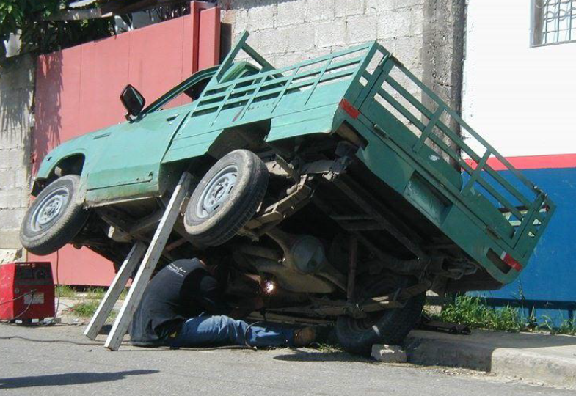

Slide 124
مشاغل سخت و زیان آور :
کارهاي سخت و زيان‌آور کارهايي است که در آنها عوامل فيزيکي، شيميايي، مکانيکي، بيولوژيکي محيط کار غير استاندارد بوده و در اثر اشتغال بيمه‌شده ، تنشي به مراتب بالاتر از ظرفيتهاي طبيعي (جسمي و رواني) در وي ايجاد مي‌شود که نتيجه آن بيماري شغلي و عوارض ناشي از آن باشد.

Slide 125
ماده 1 - مشاغل سخت و زيان‌آور موضوع اين ماده به دو گروه تقسيم مي‌شوند:
الف ـ مشاغلي که صفت سخت و زيان‌آوري با ماهيت شغلي وابستگي دارد اما مي‌توان با بکارگيري تمهيدات بهداشتي، ايمني و تدابير فني مناسب توسط کارفرما سختي و زيان‌آوري آنها را حذف نمود.
ب ـ مشاغلي که ماهيتاً سخت و زيان‌آور بوده و با بکارگيري تمهيدات بهداشتي، ايمني و تدابير فني توسط کارفرما، صفت سخت و زيان‌آوري آنها کاهش يافته ولي کماکان سخت و زيان‌آوري آنها حفظ مي‌گردد.

Slide 126
ماده 2 - تعيين سخت و زيان‌آور بودن مشاغل موضوع ماده (1) و نوع آن گروه « الف» و گروه « ب» حسب درخواست کارگر، کارفرما، تشکلها، وزارت بهداشت، درمان و آموزش پزشکي، وزارت کار و امور اجتماعي و سازمان تأمين اجتماعي در هر کارگاه با بررسي سوابق، انجام بازديد و بررسي شرايط کار توسط کارشناسان بهداشت حرفه‌اي وزارت بهداشت، درمان و آموزش پزشکي و بازرسان کار وزارت کار و امور اجتماعي و با تأييد توسط کميته‌هاي بدوي و تجديدنظر استاني موضوع اين آيين‌نامه انجام مي‌گيرد.

Slide 127
ماده 2 –
تبصره ـ در موارد مشمول بند « الف» ماده (1) اين آيين‌نامه که استاندارد حدود تماس شغلي عوامل بيماري‌زا و سخت و زيان‌آور وجود دارد اتخاذ تصميم قطعي در کميته‌ها مستلزم اندازه‌گيري و اظهارنظر کارشناسان بهداشت حرفه‌اي وزارت بهداشت، درمان و آموزش پزشکي و يا ساير مراکز داراي مجوز از وزارتخانه يادشده است.

Slide 128
ماده4ـ کارفرمايان مکلفند شاغلين در کارهاي سخت و زيان‌آور را حداقل سالي يکبار به منظور آگاهي از روند سلامتي و تشخيص بهنگام بيماري و پيشگيري از فرسايش جسمي و روحي آنان توسط مراکز بهداشتي و درماني مورد معاينه قرار داده و نتيجه را در پرونده‌هاي مربوط ضبط و يک نسخه از آن را به سازمان تأمين اجتماعي ارايه نمايند.
تبصره1ـ تغيير شغل بيمه‌شده که در معرض فرسايش جسمي و روحي ناشي از اشتغال در کارهاي سخت و زيان‌آور باشد براساس مقررات پيش‌بيني‌شده در قانون کار صورت مي‌گيرد.

Slide 129
کميته بدوي مشاغل سخت و زیان آورمرکب از اعضاي زير مي باشد:
1ـ معاون روابط کار سازمان کار و امور اجتماعي استان و يا نماينده وي به عنوان رييس جلسه.
2ـ معاون امور بيمه‌اي اداره کل تأمين اجتماعي استان و يا نماينده وي.
3ـ کارشناس مسئول بهداشت حرفه‌اي معاونت بهداشتي دانشگاه/دانشکده علوم پزشکي ذي‌ربط.
4ـ نماينده کارگران حسب معرفي تشکل حائز اکثريت استان بنا به تشخيص سازمان کار و امور اجتماعي استان.
5 ـ نماينده کارفرمايان حسب معرفي کانون انجمنهاي صنفي کارفرمايي استان.

Slide 130
ماده 8 – تبصره 5 - رأي کميته بدوي ظرف پانزده روز اداري از تاريخ ابلاغ قابل‌تجديدنظرخواهي است و درصورتي‌که هريک از طرفين (کارگر و کارفرما) به رأي بدوي اعتراض داشته باشند درخواست تجديدنظر خود را کتباً به سازمان کار و امور اجتماعي محل تسليم مي‌نمايد.
تبصره6 ـ هيچ يک از اعضاي کميته‌هاي بدوي همزمان نمي‌توانند عضو کميته تجديدنظر باشند. همچنين اعضاي مذکور نمي‌توانند در جلسه تجديدنظر پرونده‌هايي که در هنگام رسيدگي بدوي به آن رأي داده‌اند با حق رأي شرکت نمايند.

Slide 131
کميته تجديدنظر استان مرکب از اعضاي زير مي‌باشد:
1ـ رييس سازمان کار و امور اجتماعي استان به عنوان رييس کميته.
2ـ مدير کل تأمين اجتماعي استان.
3ـ معاونت بهداشتي دانشگاه / دانشکده علوم پزشکي و خدمات بهداشتي درماني ذي‌ربط.
4ـ نماينده کارگران حسب معرفي تشکل حائز اکثريت استان بنا به تشخيص سازمان کار و امور اجتماعي استان.
5 ـ نماينده کارفرمايان با معرفي کانون انجمنهاي صنفي کارفرمايي استان.
تبصره1ـ رأي کميته تجديدنظر استان از تاريخ ابلاغ قطعي و لازم‌الاجرا مي‌باشد.

Slide 132
علاوه بر کارهاي سخت و زيان‌آور مشخص شده طبق مصوبات شوراي‌عالي حفاظت فني و موارد تأييد شده توسط کميته‌هاي استاني، موارد زير نيز سخت و زيان‌آور شناخته مي‌شوند.
1ـ مشاغلي که در ندامتگاه‌ها و زندان‌ها مستقيماً با زنداني ارتباط دارند.
2ـ مشاغلي که مستقيماً در مراکز روان درماني با بيماران رواني مرتبط هستند.
3ـ خبرنگاري
تبصره ـ مصاديق خبرنگاري با تأييد کميته بدوي موضوع ماده (8) تعيين مي‌شود.

Slide 133
ماده12ـ نحوه توالي و تناوب اشتغال در مشاغل سخت و زيان‌آور به شرح زير تعيين مي‌گردد:
1ـ ايام زير چنانچه در فواصل اشتغال به کارهاي سخت و زيان‌آور واقع شود، به عنوان سابقه اشتغال در کارهاي سخت و زيان‌آور محسوب مي‌گردد.
الف ـ تعطيلات هفتگي
ب ـ تعطيلات رسمي
ج ـ ايام استفاده از مرخصي استحقاقي
د ـ ايام استفاده از مرخصي بابت ازدواج يا فوت همسر، پدر، مادر و فرزندان .
ه ـ ايام استفاده از مرخصي استعلاجي يا استراحت پزشکي اعم از اينکه حقوق ايام مزبور توسط کارفرما پرداخت شود و يا اينکه بيمه شده از غرامت دستمزد ايام بيماري استفاده کرده باشد.
و ـ تمام يا قسمتي از خدمت نظام وظيفه در جبهه‌ نبرد حق عليه باطل يا حضور داوطلبانه در جبهه.
ز ـ دوران اسارت يا محکوميت سياسي که بيمه شده براساس آن به عنوان آزاده شناخته شده باشد حسب تقاضاي وي.

Slide 134
ايام و موارد زير چنانچه در فواصل اشتغال بيمه شده به کارهاي سخت و زيان‌آور واقع شود توالي اشتغال او را از بين برده و موجب تناوب اشتغال وي مي‌گردد.
الف ـ استفاده از مرخصي بدون حقوق به مدت بيش از دو ماه به هر منظور و تحت هر عنوان .
ب ـ اخراج، استعفا، انفصال و بازخريدي مشروط بر اينکه حداکثر تا دو ماه در مجموع پس از تاريخ موارد مزبور در مشاغلي که سخت و زيان‌آور شناخته شده مشغول به کار نشده يا طبق اين آيين‌نامه نتواند بازنشسته شود.
ج ـ اشتغال در کارها و مشاغل عادي به مدت يک ماه.
د ـ اشتغال در حرف و مشاغل آزاد به مدت يک ماه.
ه ـ بيمه اختياري به مدت يک ماه.
و ـ بيکاري بدون دريافت مقرري بيکاري بيش از دو ماه.
ز ـ ساير موارد مشابه.

Slide 135
ماده13ـ شرايط بازنشستگي در کارهاي سخت و زيان‌آور به شرح زير مي باشد:
ـ بيمه شدگاني که حداقل (20 ) سال سابقه کار متوالي يا بيست و پنج (25) سال سابقه کار متناوب و پرداخت حق بيمه در کارهاي سخت و زيان‌آور را داشته باشند، بدون شرط سني مي‌توانند درخواست بازنشستگي از سازمان تأمين اجتماعي نمايند.

Slide 136
بيمه‌شدگان به صرف ارايه درخواست بازنشستگي مجاز به ترک کار نبوده و مي‌بايد احراز شرايط و استحقاق آنها جهت بازنشستگي پيش از موعد در کارهاي سخت و زيان‌آور رسماً از سوي سازمان تأمين اجتماعي به آنها ابلاغ و سپس ترک کار نمايند.
چنانچه بيمه شده شرايط استفاده از بازنشستگي پيش از موعد در کارهاي سخت و زيان‌آور را طبق اين آيين‌نامه احراز کند ، سازمان تأمين اجتماعي مکلف است نسبت به برقراري مستمري وي از تاريخ ترک کار اقدام نمايد.

Slide 137
ماده14ـ کارفرما مکلف است پس از احراز شرايط بازنشستگي بيمه شده شاغل در کارگاه وي، طبق اين آيين‌نامه معادل چهار درصد (4%) ميزان مستمري برقراري بيمه شده نسبت به سنوات اشتغال او در مشاغل سخت و زيان‌آور را که توسط سازمان تأمين اجتماعي محاسبه و مطالبه مي‌گردد به طور يکجا به سازمان يادشده پرداخت نمايد.

Slide 138
ماده15ـ آثار محدوديتها و مزاياي مندرج در قانون براي مواردي که بازنشستگي به موجب اين آيين‌نامه ايجاد مي‌شود منحصر به همان شغل در همان کارگاه خاص بوده و قابل تسري و تعميم در ديگر شغلهاي مشابه در ساير کارگاهها نمي‌گردد.

Slide 139


با آرزوی روزهای بدون حادثه
خدا قوت

